Slide 1
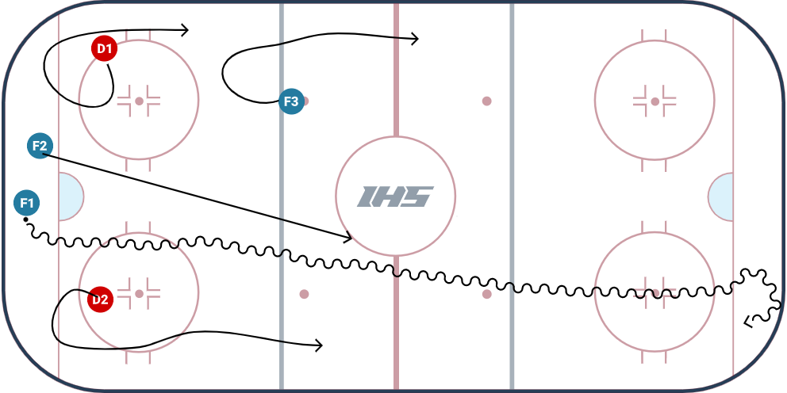
Powerplay: URSPEL
Description
Puckstark driver in puck djupt i anfallszon.
Puckstarkspelare 2 ligger bakom om vi hamnar i press för ev en dropp ( nödfall). Skall finnas passning alternativ på båda sidorna och bakåt.
Draw drills for FREE at IceHockeySystems.com

